Slide 1
2024
数学建模交流分享
黄朴枫 唐先河 汪宇恒

Slide 2
目录
1
数模比赛概述
2
写好模型代码
3
写好数模论文
4
建好数学模型
5
数模比赛总结

Slide 3
Part 01
数模比赛概述

Slide 4
数模比赛概述
保研加分政策
与“挑战杯”“互联网+”“全国大学生电子设计竞赛”同为Ⅰ类竞赛
排名不分先后，必须三人参加，国二/省一 16.67分，国一 100分
数模竞赛形式
周四下午18点发题，周日下午20点截止，三天时间
线上提交论文以及支撑材料
数模三人分工
建模手、论文手、编程手（分工是为了提高效率，但是三人都需要学习掌握数模知识）
数模题型分类
A题：偏向物理/工程类，专业性强，一般需要用物理定律构建微分方程模型，往往有标准答案
B题：题型灵活不定，物理题、图论题、优化问题、决策问题等，很可能涉及到算法问题
C题：数据分析类题目，如优化、评价、预测等等，没有标准答案，最容易上手，选该题团队最多
数模获奖比例
国奖：省阅卷评分完毕后，按照排名推荐国一国二队伍，每个学校每个赛题最多推两个国一两个 国二。推国一约有30%概率获得国一，否则是国二，极小概率退回省一。推国二约70%概率获得国 二，否则退回省一。最终ABC题各100个国一，400个国二，选该赛题总团队数量无关
省奖：省一比例为全省选择该赛题的前10%，选择C题团队最多，C题省一队伍也最多
拟推国奖时间：9月底 成绩公示时间：11月初

Slide 5
数模比赛概述
数模比赛时间线
美赛
时间：春节前夕
华中杯
时间：4月下旬
校内培训选拔
时间：3月-4月
国赛
时间：9月初
美赛
华中杯
校内培训选拔
国赛
报名费贵，题目与国赛差异较大，主要目的是团队磨合，积累经验
要求必须参加，免费参赛，题目风格与国赛相近，省一前3%，省二前10%，省一可以直接通过校内选拔
3月上旬学习委员会转发数院通知，培训需要签到，4月底独立完成数模国赛选拔论文。综合参考数学课编程课成绩、华中杯成绩、选拔论文成绩进行选拔
8月中旬数院会进行强化培训，有线上直播。9月初进行为期三天的数模国赛

Slide 6
Part 02
写好模型代码

Slide 7
选择熟悉的编程语言
MATLAB
用于矩阵运算的商业软件，武汉大学信息门户-正版软件可以下载
功能齐全，调试方便，除基本函数外还有工具箱
Python
具有丰富的第三方库，使用广泛
Python安装时，安装Anaconda+VSCode即可，前者用于管理Python虚拟环境，后者可以作为编辑器
可能用到的Python库
NumPy库：最基础的数组操作，必不可少
Pandas库：用于读取Excel表格并对数据进行预处理
Matplotlib库：用于绘图
SciPy库：科学计算库，可用于拟合、优化、聚类等
Scikit-opt库：启发式算法库（遗传算法、粒子群算法、模拟退火算法等），用于解决优化问题
Scikit-learn库：机器学习库（支持向量机、随机森林、K均值等），用于分类、回归、聚类等

Slide 8
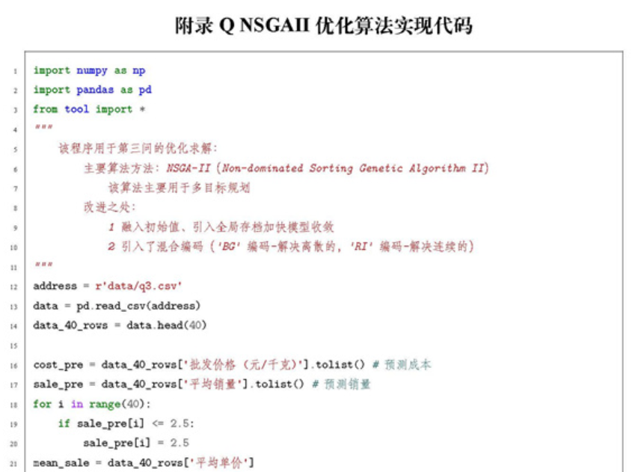
掌握解决问题的能力
使用搜索引擎
在观看数学建模教学视频时，针对某种方法，结合自己使用的编程语言搜索，例如“Python遗传 算法”“Python线性规划”等，可以搜索到很多可以实现该功能的库，选择其中一种熟练掌握
掌握第三方库函数用法
MATLAB与Python的语法并不难，需要记住的是如何调用各个库解决实际问题。比如在使用SciPy库 进行线性规划时，目标函数怎么写，如何添加等式约束和不等式约束。然后根据例题独立写出代 码运行出结果
合适的代码注释
论文附录要包含全部的代码，支撑材料也要提交代码，为了提高代码的可读性，要有合适的注释
左图是2023年C题优秀论文附录代码

Slide 9
Part 03
写好数模论文

Slide 10
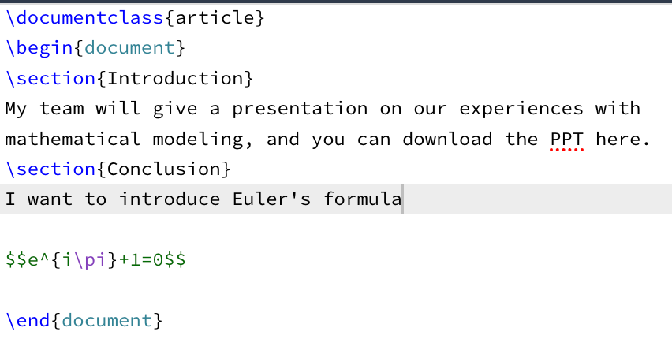
工欲善其事，必先利其器
怎么用 LaTex 来写你的论文？
相较于 Word 等排版工具，LaTex 可以让你更专注于你的内容而非琐碎的排版
在线 LaTex 编译器：Overleaf ：https://www.overleaf.com
从阅读文档、拷贝和理解别人的 Tex 源码开始：https://liam.page/2014/09/08/latex-introduction/
用更专业的方法排版你的数学公式：https://blog.csdn.net/NSJim/article/details/109045914
在使用中掌握和熟练，让你的论文更优雅。

Slide 11
结构化你的论文
首页：标题、摘要、关键词
1. 问题重述
2. 问题分析
3. 模型假设
7.模型的评价、改进与推广
6. 模型的分析与检验
5. 模型的建立与求解
4. 符号说明
结构化论文会让论文的逻辑更清晰、分析更严密。

Slide 12
重中之重-摘要
什么是摘要？
是对论文内容的一封简短的陈述，不能超过1页。
让评委在没有阅读全文之前就获得必要的信息（拿下第一印象分）
摘要三要素：
解决了什么问题？运用了什么方法？结果如何？
摘要书写特点：
充分概括论文内容，文字简练，着重突出论文的新方法、新见解
摘要的重要性：
摘要应该在全文完工后完成，必须全员仔细打磨
完成时间可以参考我们：国赛留了4小时三人共同完成摘要
摘要是全文最重要的部分，可以说：好的摘要会极大程度地提升论文的下限。

Slide 13
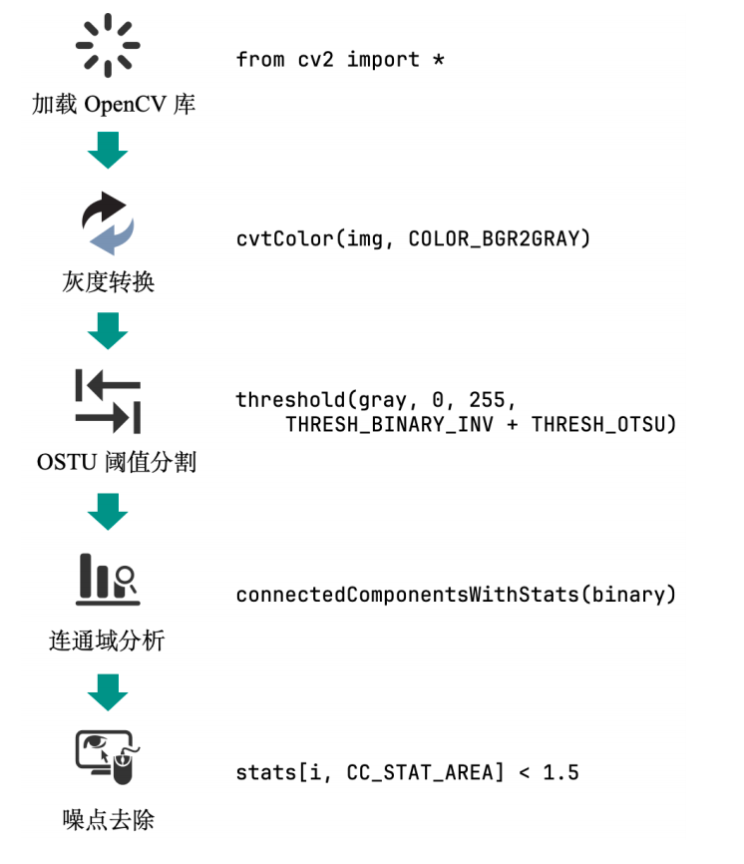
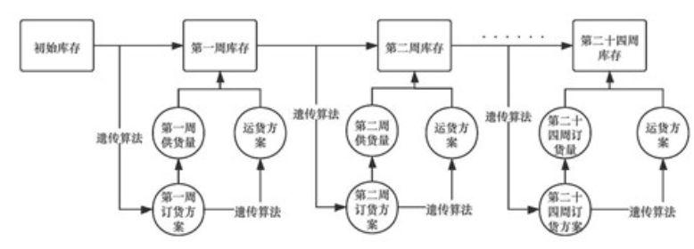
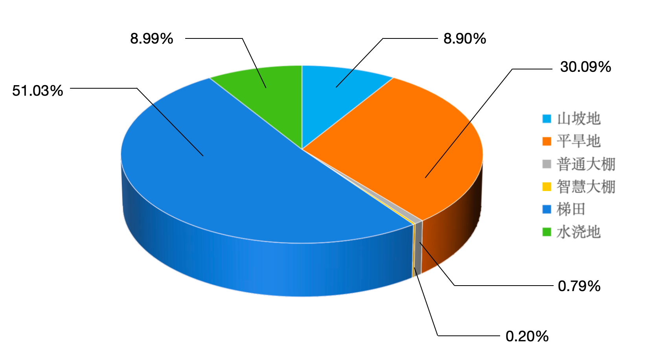
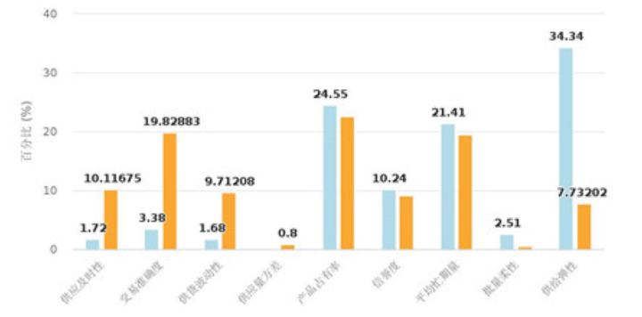
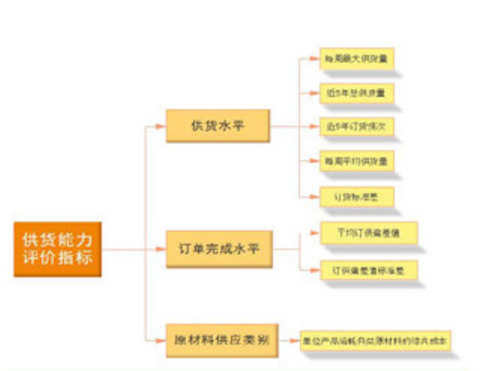
画好论文中的图
流程图：
清晰、要素完全、突出新方法
绘制方法：可以直接使用PPT来绘图
统计类图表：
着重体现需要体现的对比性、周期性等
绘制方法：Excel、Spss...
图为流程和数据服务，让你希望体现的内容更一目了然。

Slide 14
Part 04
建好数学模型

Slide 15
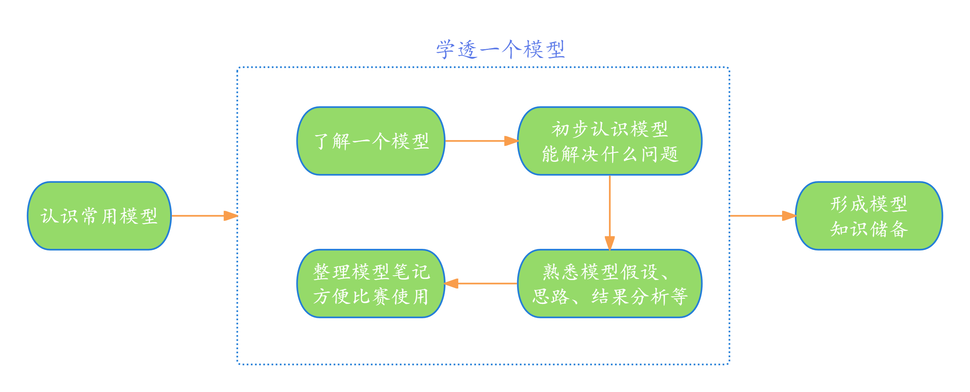
模型学习多多益善
“广撒网，多敛鱼，择优而从之”

Slide 16
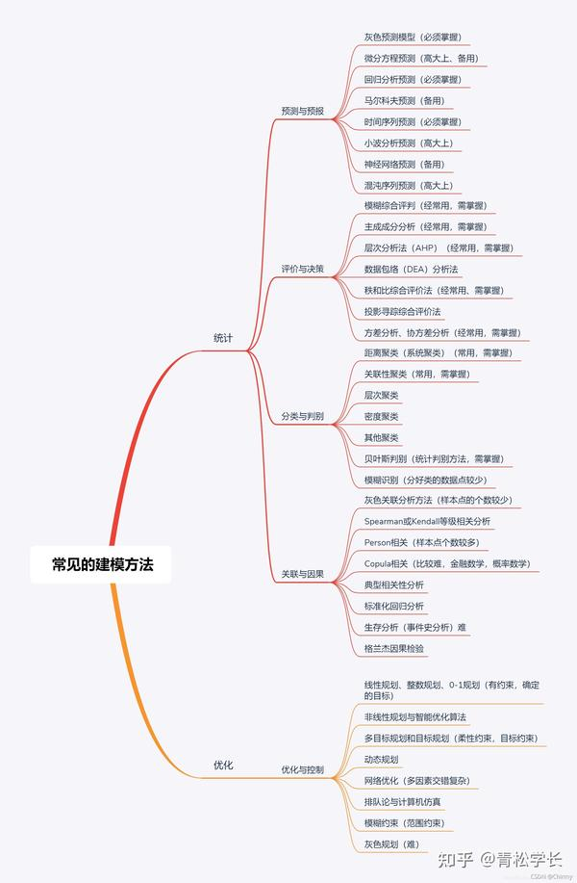
资料来源多多益善
一些可能好用的资料：
清风数学建模系列视频，数学建模BOOM等各类数模视频等
常用模型、算法总结：
https://blog.csdn.net/qq_29831163/article/details/89788999
历年数模国赛优秀论文展示：https://dxs.moe.gov.cn/zx/hd/sxjm/sxjmlw/qkt_sxjm_lw_lwzs.shtml
各类数模微信公众号推送，CSDN、知乎、B站等知识版块，
能在不经意间学到许多相关知识
“广撒网，多敛鱼，择优而从之”

Slide 17
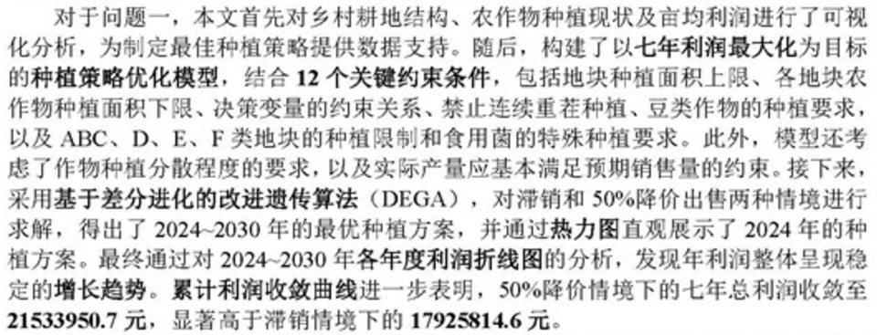
比赛期间“简单”建模
以解决问题为导向，而不是追求“高级”模型
从熟悉的模型出发，而不是东拼西凑没用过的模型
全国优秀论文用的模型依然不复杂：
（图片来源于国赛2024年C题优秀论文）
“广撒网，多敛鱼，择优而从之”

Slide 18
模型之外的亮点
灵敏度、稳健性分析：
针对模型假设，调整参数或调整假设会对模型结果造成怎样的影响？
例如研究投资收益问题，模型在买入卖出费率为0%，0.05%，0.1%的情况下分别表现如何？
从已有文献中寻找创新点：
数学建模比赛的问题一般不会脱离实际问题，往往都有相似的已发表文献
从已有文献中寻找模型假设、思路等，可以让模型更有理论基础
多角度进行结果分析：
平时熟练模型可从哪些角度进行结果分析，比赛时结合问题
从模型本身结果和结果对应的实际意义两方面进行多角度分析
“广撒网，多敛鱼，择优而从之”

Slide 19
Part 05
数模比赛总结

Slide 20
数模比赛注意事项
今年学校的美赛交流群 群号324535821
数模组队
看缘分，首先要心理素质足够强大，遇到困难不放弃，能互相鼓励坚持下去。
数模比赛场地
数院会提供机房，建议找一个可以随时交流的地方。
数模时间安排
前期准备上，数模比赛从加分角度看收益较低，希望我们能有一个良好的心态对待数模，前期学 习上不需要花费太多时间，不必钻研透每个数学模型，核心是知道每种问题可以用哪些模型解决， 比赛三天的时间足够查阅文献，讲清楚模型原理。

Slide 21
谢谢大家
黄朴枫 唐先河 汪宇恒

